Slide 1
La seguridad en Colombia, luego del plebiscito
Jorge A. Restrepo
Asobancaria
10º Congreso de Prevención del Fraude y Seguridad
Bogotá, octubre 28 de 2016

Slide 2
Los grandes cambios
Se alcanzó y firmó acuerdo de paz con las FARC, sin embargo, no fue refrendado.
Victoria del No en el plebiscito generó fuerte deterioro en la gobernabilidad e insospechados cambios políticos.
Aumento generalizado del riesgo: El No, trae consigo muchos de los riesgos políticos y de seguridad que se le atribuían al Sí.
Reducción de violencia e inseguridad asociadas al conflicto y a la criminalidad, ahora en cuestión: incertidumbre
Se bloquea el curso de las reformas que hubiesen modificado el patrón de desarrollo de Colombia, manteniendo el estatus quo.
La seguridad seguirá siendo la prioridad de la política en Colombia: no logramos dar vuelta a la página.

Slide 3
Los grandes cambios
Se necesitan nuevas políticas de seguridad -privado, público- y ajustes para el nuevo escenario.
Nuevas demandas (de seguridad) en fin de gobierno: ¿gobierno de 22 meses podrá ajustar las políticas al nuevo escenario?
Nuevo escenario de riesgo; nuevas demandas de seguridad, prevención y protección para sector privado.
No todo está perdido hasta que todo esté perdido: Nuevo espacio para paz completa.
Gran desafío: conducir una negociación tripartita con un sector disperso, desde el gobierno como agente.

Slide 4
Avance histórico e incertidumbre: Se alcanzó y firmó acuerdo de paz con las FARC, sin embargo, no fue refrendado: consecuencias
Incertidumbre y mala situación:
Seguridad: de un conflicto terminado a un conflicto interrumpido
Políticas públicas en suspenso
Vuelve el costo de oportunidad del conflicto
País dividido, país polarizado
La realidad:
Mala situación que por fin conocemos
Imposibilidad de caer en negación
Poco probable volver atrás: conciencia de los límites de la política de seguridad y la negociación
No estamos preparados ni para la paz ni para la guerra, con excepciones.
Valoración del fin del conflicto

Slide 5
Avance histórico e incertidumbre: Se alcanzó y firmó acuerdo de paz con las FARC, sin embargo, no fue refrendado
Consecuencias para la negociación
Valoración ciudadana de la negociación, mayor credibilidad y presión para implementar un nuevo acuerdo.
Las FARC se empoderaron.
No hay estructura para negociaciones paralelas, falta de confianza.
Fondos de recursos para el posconflicto quedan congelados.
Demora de implementación.
Re- electoralización de la seguridad, la negociación y el fin del conflicto.
Reconversión de la Fuerza Pública en suspenso.

Slide 6
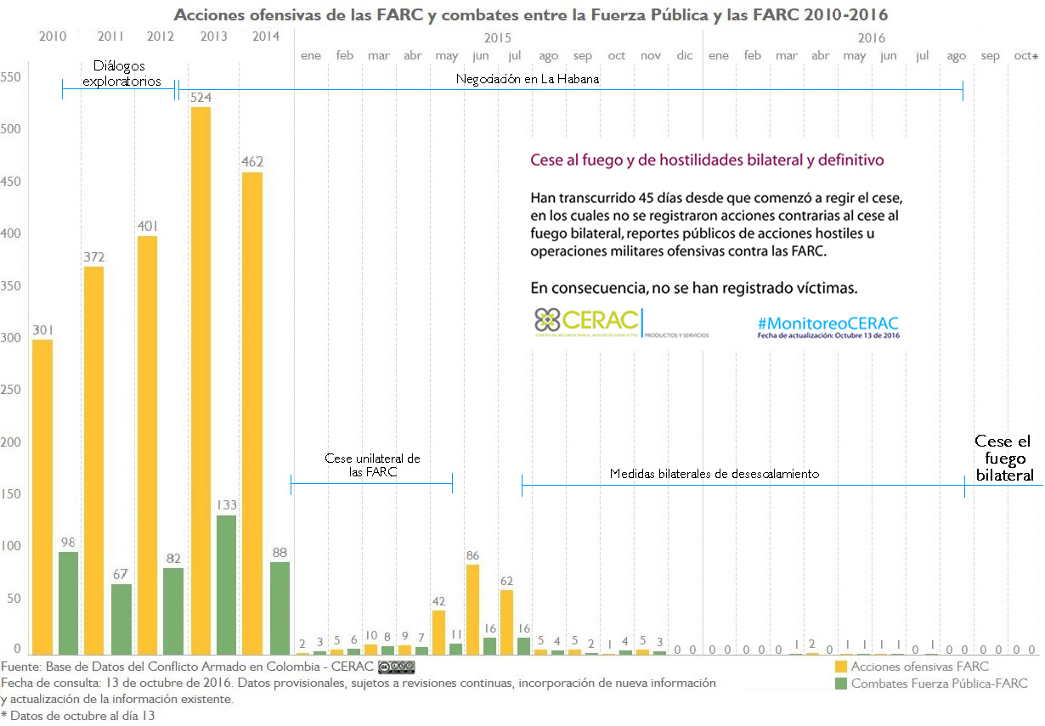
El conflicto con las FARC se detuvo como resultado del cumplimiento de las medidas de desescalamiento y el cese bilateral.
Aumentó el riesgo de violencia asociada al conflicto, debido a la fragilidad del cese bilateral.

Slide 7
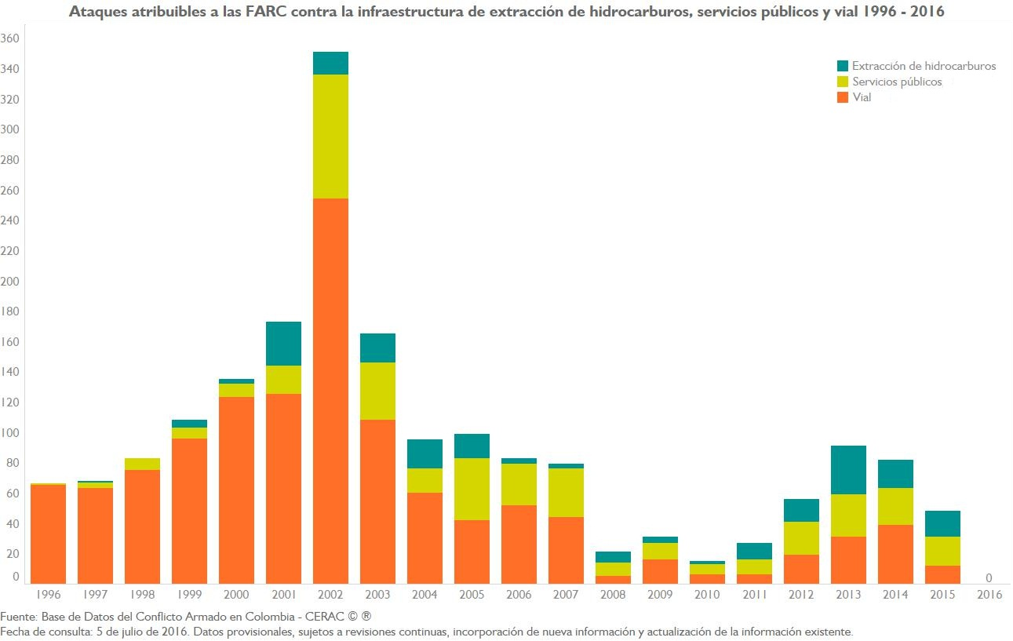
Seguridad para la producción se afectó por los vaivenes de la negociación
Si bien, no se registran los niveles medidos en el primer quinquenio de la década del 2000, se observa un escalamiento entre el 2011 y el 2014.
En lo corrido de este año no se registran ataques atribuidos a las FARC contra la infraestructura.

Slide 8
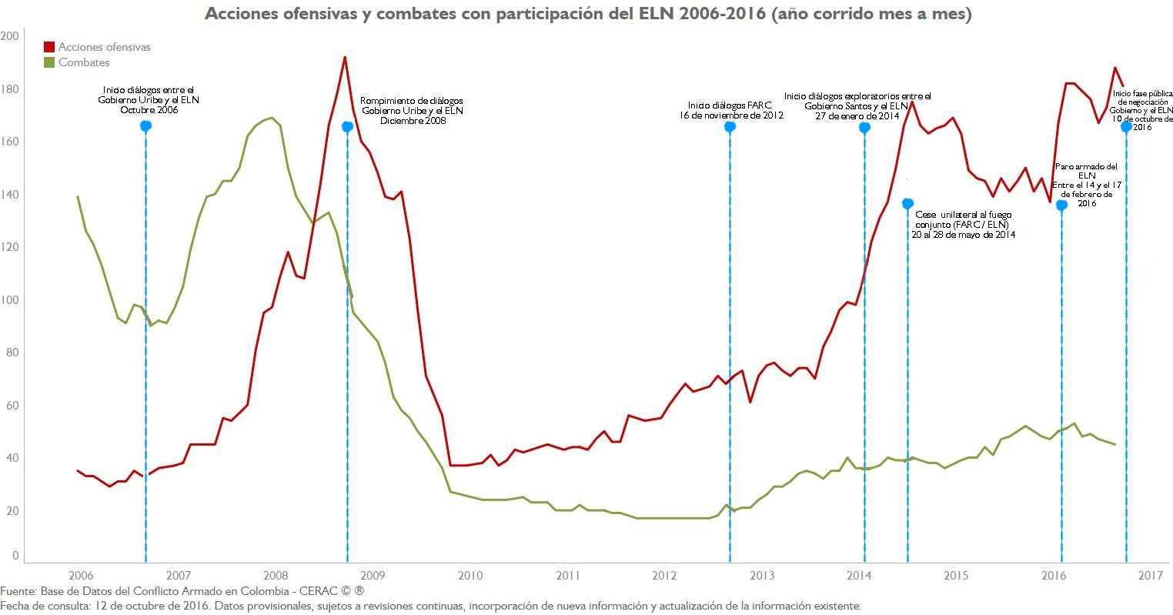
El ELN mantiene altos niveles de violencia y es muy probable que este nivel persista.

Slide 9
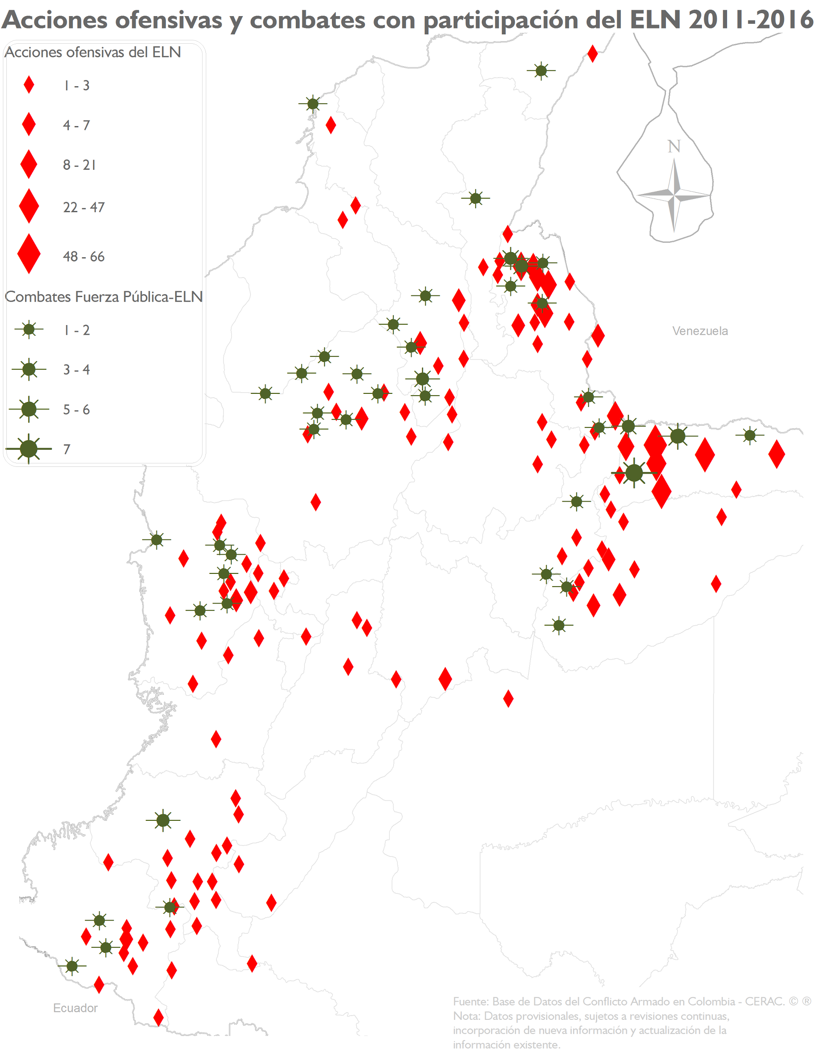
En los últimos tres años, se observa una ligera expansión de la presencia violenta municipal del grupo guerrillero.
Entre 2011 y 2013 el ELN hacía presencia en el 7% de los municipios del país. En los últimos tres años aumentó su presencia al 10%.
Dicha expansión expansión se ha dado principalmente al interior de los departamentos donde históricamente ha tenido presencia.
Más que una expansión, el ELN ha logrado una consolidación de su presencia regional.

Slide 10
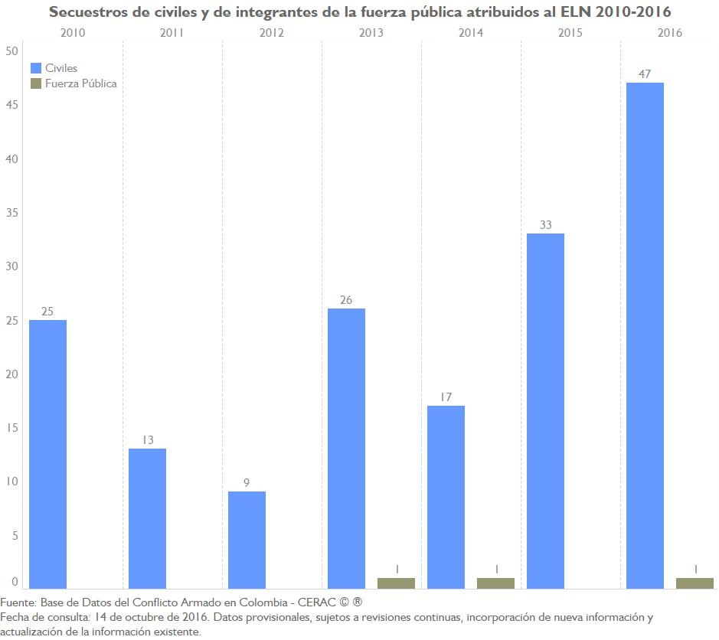
Renuncia tácita al secuestro. Las acciones se concentran en los objetivos contra la fuerza pública y la infraestructura.

Slide 11
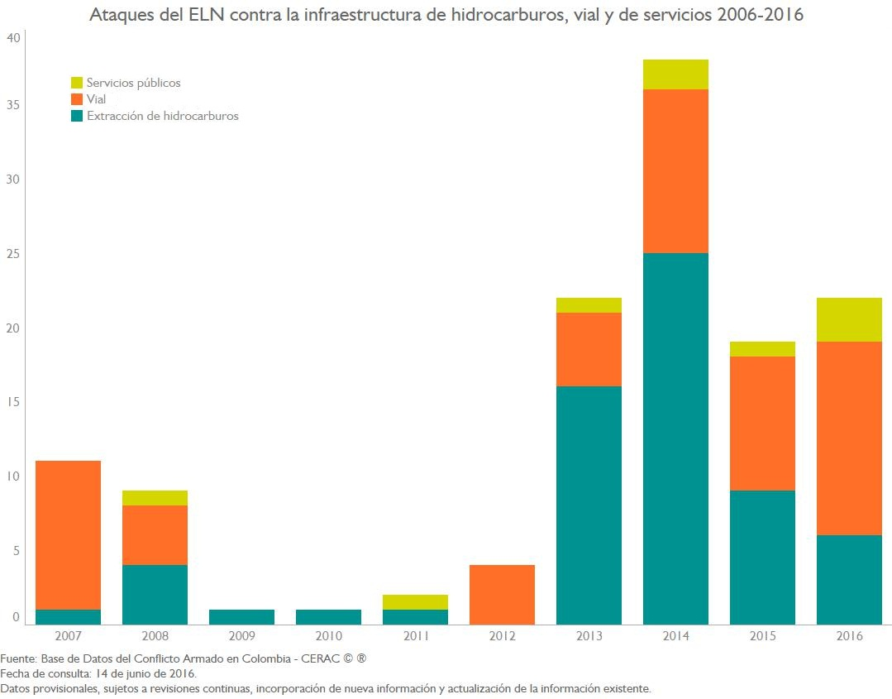
El ELN, mantendrá sus acciones concentradas en ataques contra la infraestructura: mayor riesgo para la industria petrolera y un incremento del riesgo de daño ambiental

Slide 12
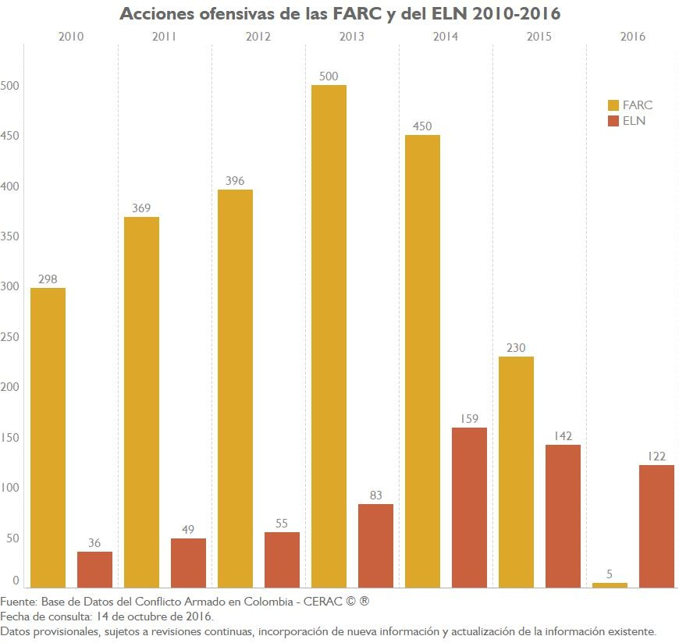
Si bien, el ELN ha recrudecido su violencia y se ha radicalizado, su capacidad continúa siendo inferior a la que tiene la guerrilla de las FARC.
En su mayor nivel el ELN solo alcanzó un 31% de las acciones ofensivas que en su pico más alto alcanzaba las FARC.

Slide 13
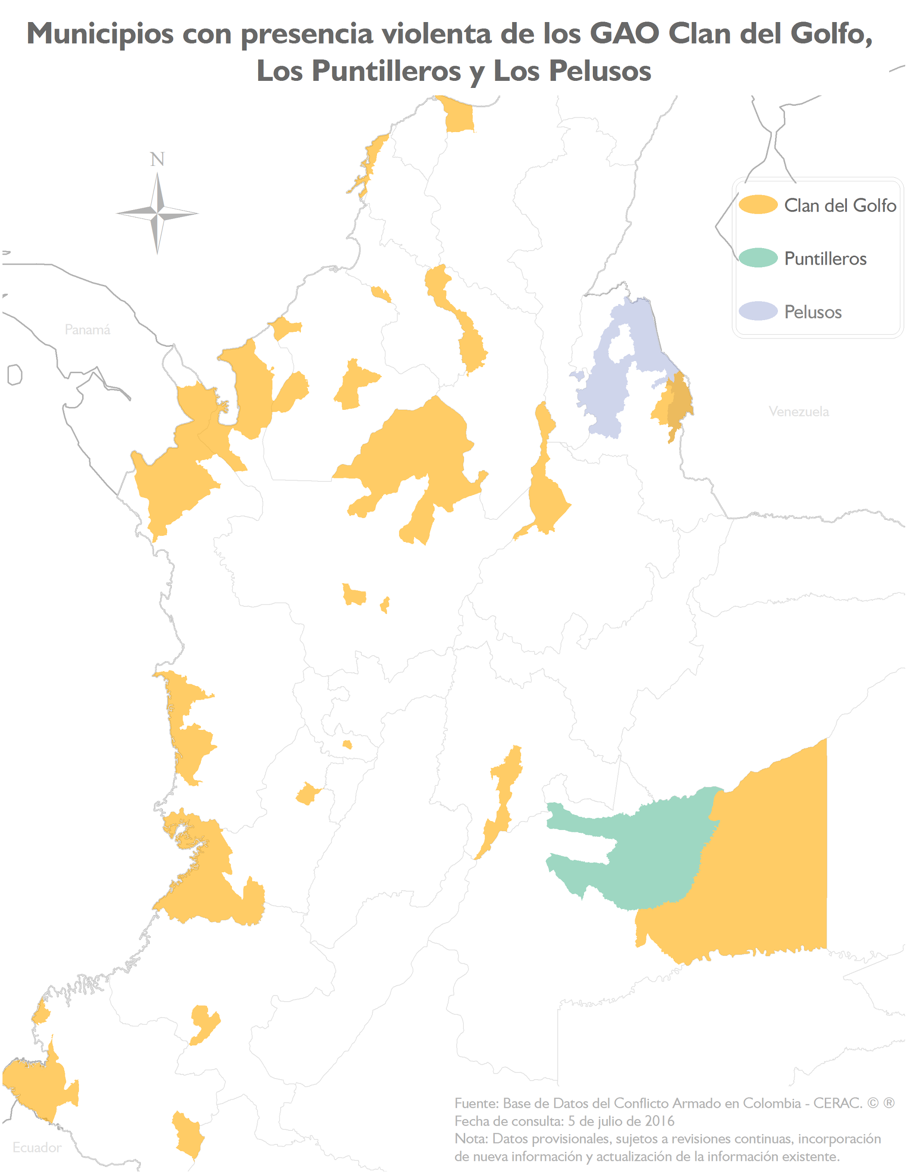
Los GPDP siguen siendo la principal amenaza de seguridad.
Principales grupos:
El Clan del Golfo es el grupo que tiene mayor presencia en todo el país.
Los Pelusos presencia principalmente en el Catatumbo. Grupo remanente del EPL.
Los Puntilleros hacen presencia en los Llanos Orientales. Conformado por grupos remanentes reorganizados del ERPAC, el Bloque Libertadores del Vichada y el Bloque Meta.

Slide 14
Directiva Ministerial de fecha 22 de abril de 2016
La política autoriza el uso de la fuerza militar contra los GAO.
Permitiendo operaciones ofensivas con el uso de fuerza letal.
Distinción entre los Grupos Armados Organizados (GAO) y “organizaciones de delincuencia organizada”.
Tendrá impactos positivos sobre la seguridad, pero conlleva riesgos en materia de derechos humanos.

Slide 15
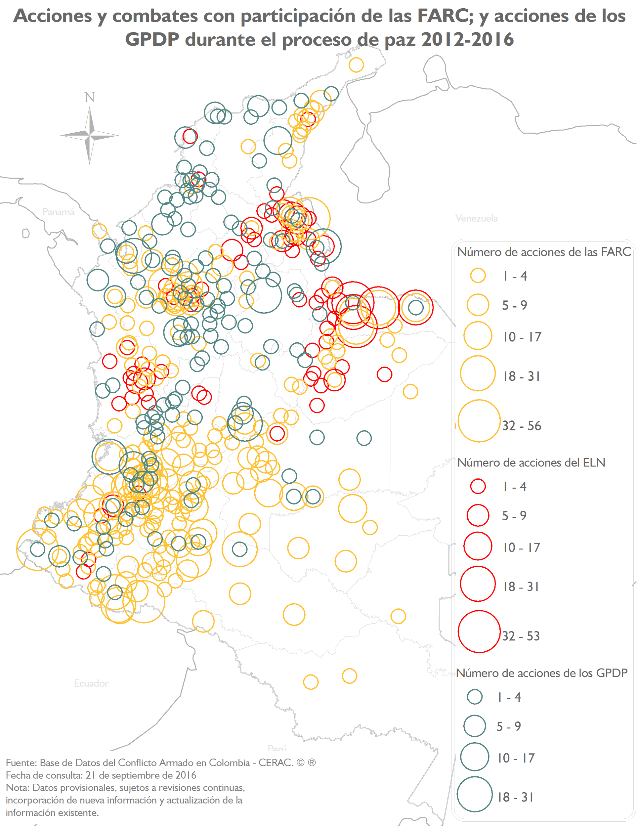
Los riesgos de seguridad tras el fin del conflicto con las FARC:
Riesgo de aumento de violencia
Zonas de disputa
Ya está ocurriendo
Este riesgo no contempla que siempre existe competencia violencia donde hay captura de rentas.
- ELN no ha logrado expandirse
Riesgo menor
Riesgo de expansión por “vacíos” que deje las FARC
Riesgo de terrorismo
Baja probabilidad de ocurrencia

Slide 16
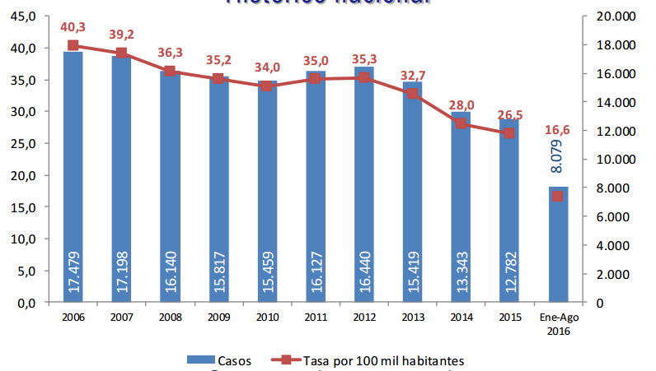
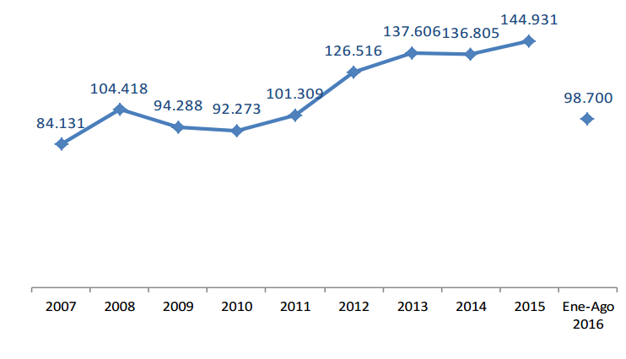
El homicidio disminuyó levemente.
El hurto se mantiene en niveles altos
Homicidios
Hurtos
Fuente: Ministerio de Defensa
Fuente: Ministerio de Defensa
Entre enero y agosto de 2016 se registra una reducción de la tasa de homicidios del 4,6% con respecto al mismo período del año anterior.
  Se registran aumentos de la tasa de homicidio en Medellín, Cali y Cúcuta

Slide 17
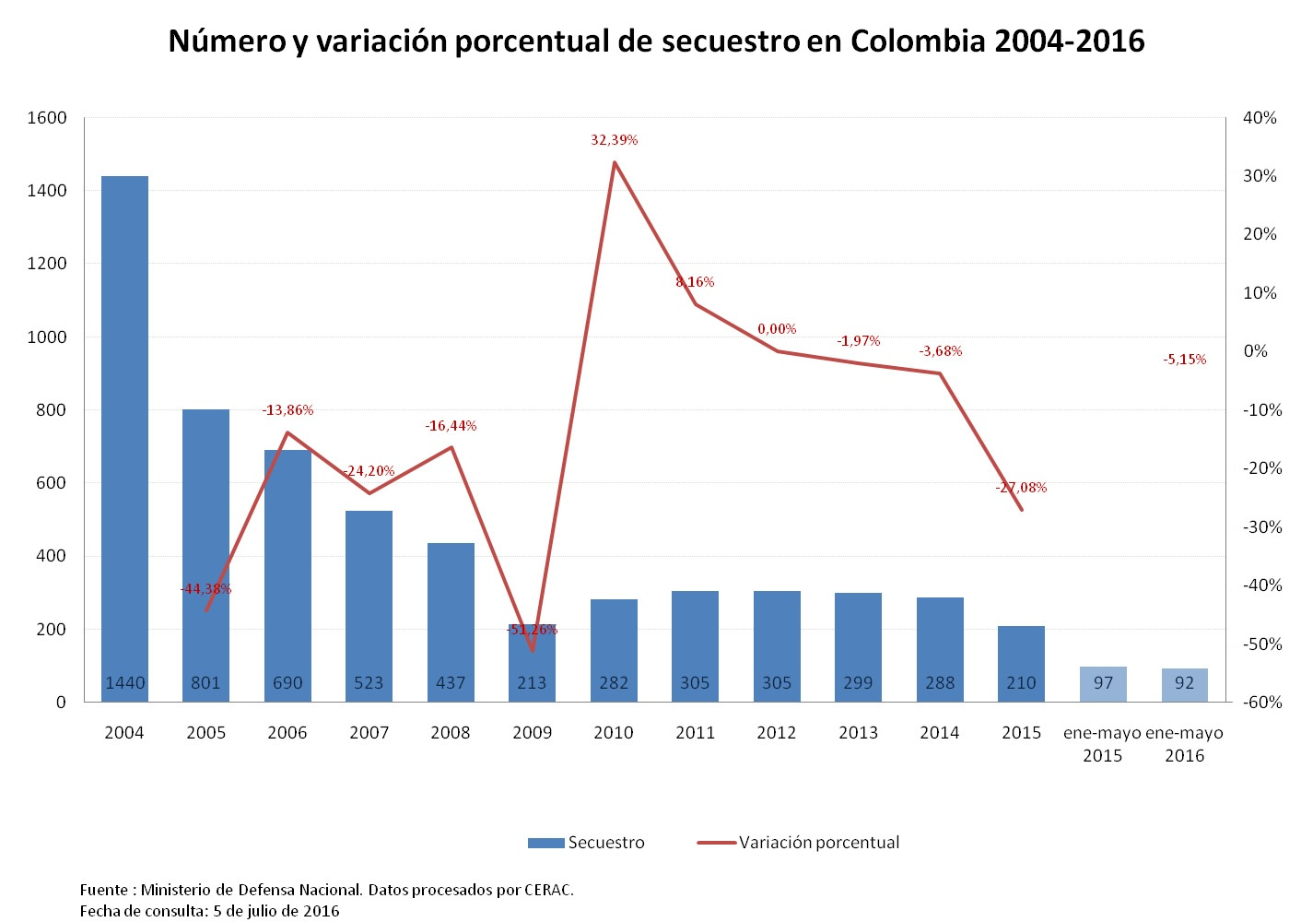
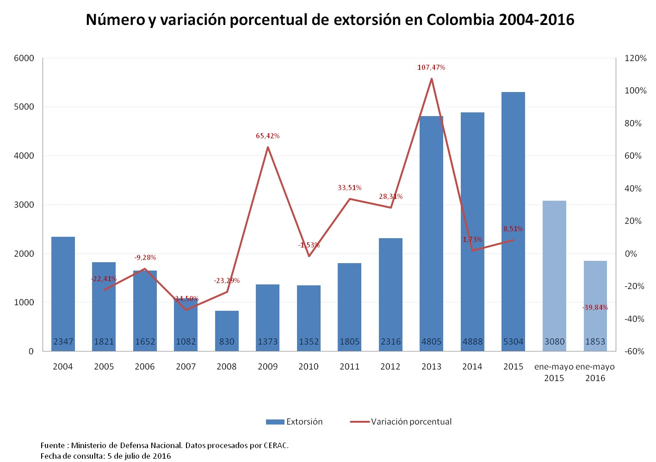
Mientras que el secuestro está contenido, la extorsión se disparó, para caer en el último año

Slide 18
Nuevo narcotráfico, sin nuevas políticas antinarcotráfico
Aumento del 39% de los cultivos de coca entre 2014 y 2015 (69.000-96.000)
Cinco departamentos concentran la mayor producción de coca: Nariño, Putumayo, Norte de Santander, Caquetá, Cauca
Inició la fumigación terrestre (piloto) de cultivos de uso ilícito.
Se mantiene la suspensión de aspersiones aéreas.
Gobierno y Farc acordaron un plan para la sustitución voluntaria de cultivos ilícitos en 10 veredas del municipio de Briceño, Antioquia.
Se iniciaron los programas de sustitución voluntaria

Slide 19
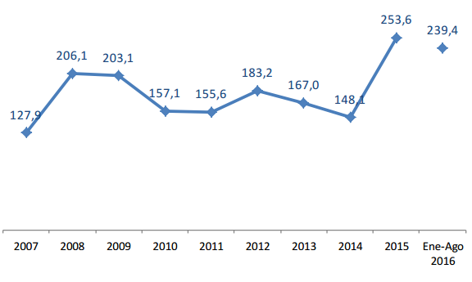
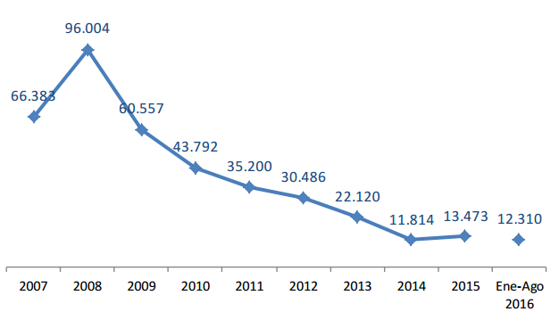
Toneladas de cocaína incautadas
Hectáreas de coca erradicadas manualmente
Fuente: Ministerio de Defensa
Fuente: Ministerio de Defensa

Slide 20
Agenda de seguridad
Nuevas políticas:
Antinarcóticos
Crimen organizado
Articulación con Fiscalía
Nueva política criminal
Transición al posconflicto
Status quo impide reforma pro-seguridad:
Tierras
Lavado de activos
Reforma al sector seguridad
Reforma al sector justicia
Nuevos riesgos
Transición incompleta e interrumpida de FARC hacia el posconflicto
Criminalización sostenida del ELN con fundamentalismo y terrorismo
Sostenibilidad de riesgos para la producción en cuestión
Crimen organizado en “fiesta”
Nuevas formas de crimen tienen oportunidad para articularse.

Slide 21
Gracias
www.cerac.org.co jorge.restrepo@cerac.org.co

